Slide 1


研发体系入职培训
产品研发管理中心

Slide 2

0 1
公共基础介绍篇
目录Contents
1.1
组织架构介绍
1.2
明星产品介绍
0 2
研发体系工作篇
2.1
研发管理工具
2.2
研发流程介绍
2.3
产品研发管理中心工作细则
2.4
信息安全与绩效管理
2.5
研发活动准则

Slide 3
CHAPTER
01
公共基础介绍篇

Slide 4
1.1 教育软件研发体系组织架构
教育软件研发体系
教育产品设计中心
用户体验中心
3 D
教育
开发
中心
实训
软件
开发
中心
教育
资源
开发
中心
长沙
教育
软件
研发
中心
技术
创新
中心
信息
化产
品开
发中
心
测试
管理
中心
产品
研发
管理
中心
CSBP
一部
事业部体系
市场拓展部
（研发线）
产品设计中心
研发中心
质量保障中心
综合保障中心
需求中心
需求方
产品设计阶段
开 发 阶 段
测试阶段
内部验收
客户体验

Slide 5
1.1教育研发体系业务接口一览表
教育研发体系业务接口一览表
业务类型接口人 | 信息化开发中心 |  |  |  | 实训开发中心 | 资源开发中心 | 3D开发中心 | 长沙研发中心 |  | 合肥开发中心（嘉善） |  |  | 智慧研究院
 | 基地 | 数字化 | 大实践 | 职教 |  | 深圳 |  | 3D开发部 | 信息化 | 实训 | 信息化 | 3D开发部
开发架构师 | 毛敏民 | 毛敏民 | 彭汉生 | 毛敏民 | 韩德宗 | 周攀 | 蒲晋 | 屈青华 | 甘旺 | 徐峰（C#） | 毛敏民 | 李强（U3D）、宫井涛（U3D） | 叶浩
开发产品接口人 | 丰明顺 | 吴佳临 | 卢晨 | 熊先洲 | 张宝玉 | 代学林 | 徐庆 | 屈青华 | 甘旺 | 郭微 | 黎伟 | 申安国 | 喻西香
项目接口人 | 曹延辉 | 吴佳临 | 邓建博 | 彭荣荣 | 张立新（工商）、蔡俊喜（金融） | 张维国 | 龚俊辉 | 毛轶 | 张银 | 郭微 | 黎伟 | 申安国 | 喻西香
用户体验 | 赵熙理 | 陈晓丹 | 胡柳月 | 赵熙理 | 庄严 | 汤艳 | 余谦 | 屈青华 | 甘旺 | 庄严 | 庄严 | 栾丽 | 庄严
测试接口人 | 杨晓钢 | 陈敏兰 | 冉静 | 冉静 | 刘燕燕\陈永琴 | 吴可帆 | 吴可帆 | 吴可帆 | 冉静 | 刘燕燕\陈永琴 | 冉静 | 吴可帆 | 陈世华
产品设计部接口人 | 丁本岑 | 周英平 | 陈全 | 李静 | 张赤涛 | \ | 张赤涛 | 张赤涛 | 符哲 | 张赤涛 | 丁本岑 | 张赤涛 | 李世强
产品验收 | 研发管理中心组织专家验收委员会

Slide 6

1.1教育软件研发体系组织架构关系图
3D教育开发中心
教育资源开发中心
实训开发中心
长沙教育软件开发中心
技术创新中心
信息化开发中心
教育产品
设计中心/
市场拓展部
用户
体验中心
测试
管理中心
事业部体系
客户
运维中心
提出需求
需求分析
产品流程
设计
UI和交互
设计
架构和系统
设计
开发和自测
集成测试
需求方验收
产品验收
系统测试
用户体验
售后运维
产品研发中心
配置管理
质量保证
度量管理
培训管理
综合保障中心
CSBP
十
行政部
十
财务部
十
信息技术部
十
采购部

Slide 7
1.2 职业教育模式创新：“1+5”创新模式
体制机制创新
职业院校就办在产业园区里
面或者产业直接进入职业院
校；真正做到“产教”融合。
人才培养
体系创新
办学理念创新
02
01
03
产
学
创
研
训
职业教育体系创新
“产学研训创”联动

Slide 8
1.2 教育软件产品总述
教育系列包括实训产品200，
信息化产品60，3D模拟仿真产品70
教学资源产品课程网站328个
视频2380个，动画4830个
PPT课件4230个
软件产品
教育 以推动人类教育进步和发展为使命，凭借先进技术和管理经验，提供以教育创新回归教育本源为立足点，以教育信息化为基础，集“仿真实训系统、教学资源，云平台建设、软硬件系统、教育装备，增值服务及研究数据”于一体的综合服务，从而打造并发展使教育理念、教育方法、教育工具、教育平台、教育内容和教育方式得到全面革新和提升的“智慧教育”综合服务产业。

Slide 9
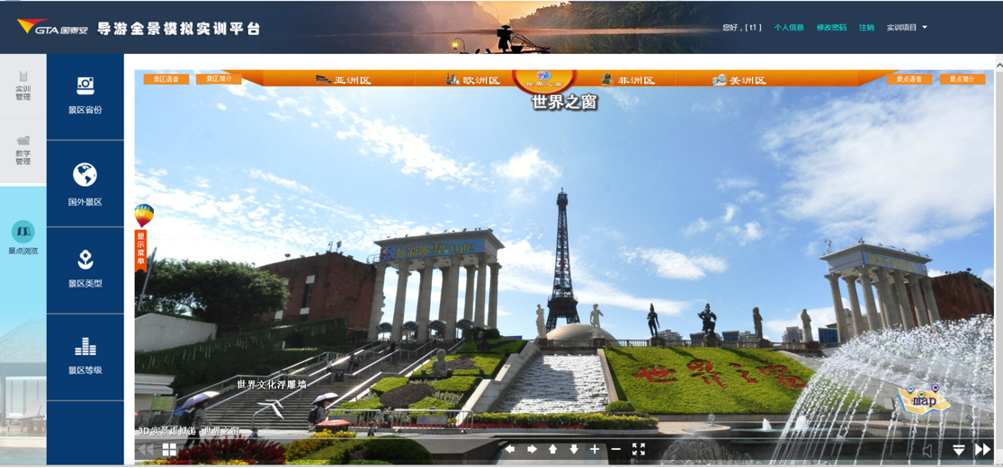
1.2.1 实训系列产品
业务覆盖物流产品、银行产品、保险产品、财税品、人资产品。
市 场
用 途
综合第三方物流实训平台，
多岗位财务综合实训平台
拥有较高市场占有率。
通过有效的实验教学培养学生动手能力，打造从理论走向实践的教育模式，涵盖150专业 。

Slide 10
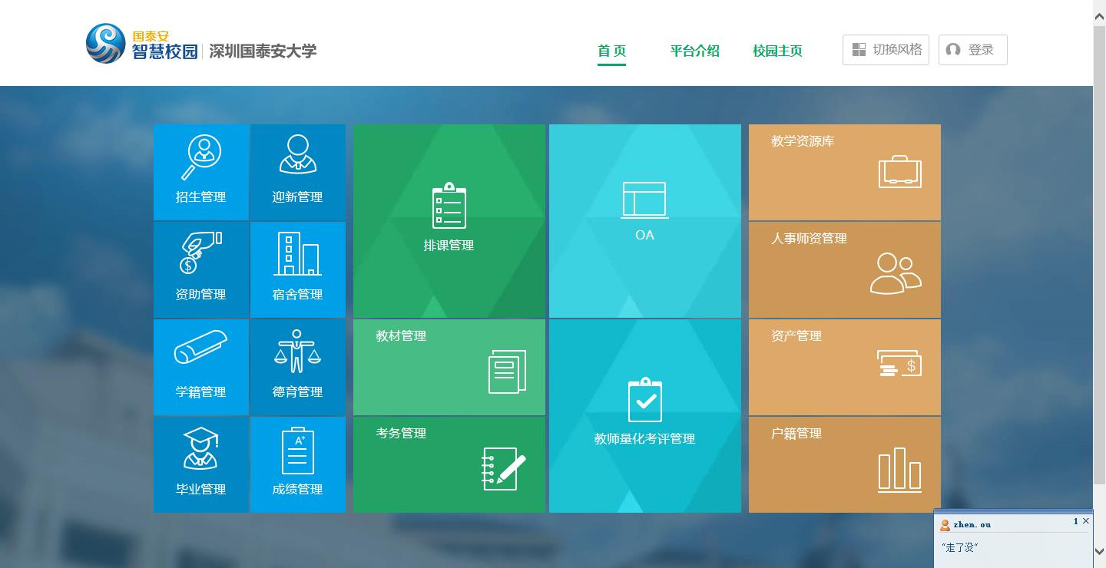
1.2.2 信息化系列产品
业务覆盖智慧校园、数字化教学平台，虚拟仿真平台。
市 场
用 途
智慧校园及虚拟仿真平台市场占有率。
智慧校园产品用于学校日常管理及教学活动的方方面面，实现信息化管理与教学。

Slide 11
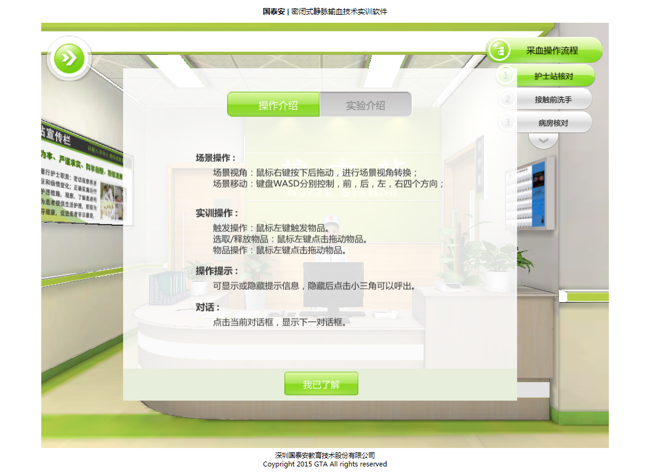
1.2.3 3D教育系列产品
产品涵盖：金融 药学专业、 护理专业、农林牧鱼、 机电工程、 服装设计
与工程 、电子类等专业。
市 场
用 途
目前导游全景，医疗等产品首次推向市场后，市场效果反馈好。
通过崭新的3D技术。真实、互动、情节化的特点是虚拟现实技术独特的魅力所在。结合益智游戏、情景化学习、协作学习、远程教育等多种特性的虚拟现实VR的新技术,让我们感受到全方位的教育。

Slide 12


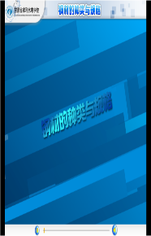
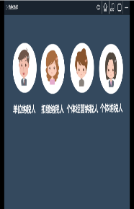
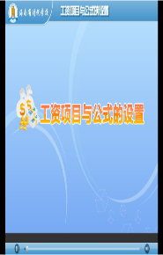


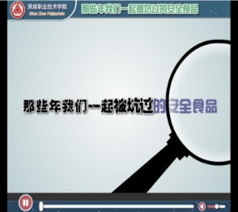
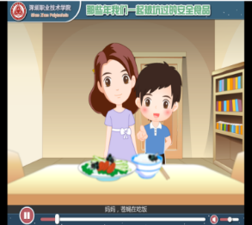


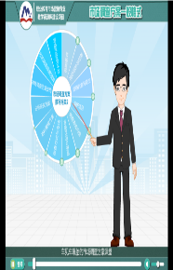
1.2.4 资源系列产品
提供定制化、专业化、交互性的教育资源产品，业务体系覆盖高等教育、职业教育、基础教
育、幼儿教育、网络教育等领域;
业务覆盖网站建设、资源平台、动画开发、微课制作、宣传片制作、交互式电子书、出版物、
多媒体课件开发及360全景课件制作等;
核心技术占据业内领先地位，开发的标准性、复用性、可扩充性强。 涵盖120多个专业。
测试
一部
经理
冉静
测试
二部
经理
陈永琴（兼）
测试
三部
经理
吴可帆
测试
四部
（合肥）
经理
陈永琴
测试
六部
经理
陈世华
测试
技术部
经理
周笑健（兼）

Slide 13
CHAPTER
02
研发体系工作篇

Slide 14
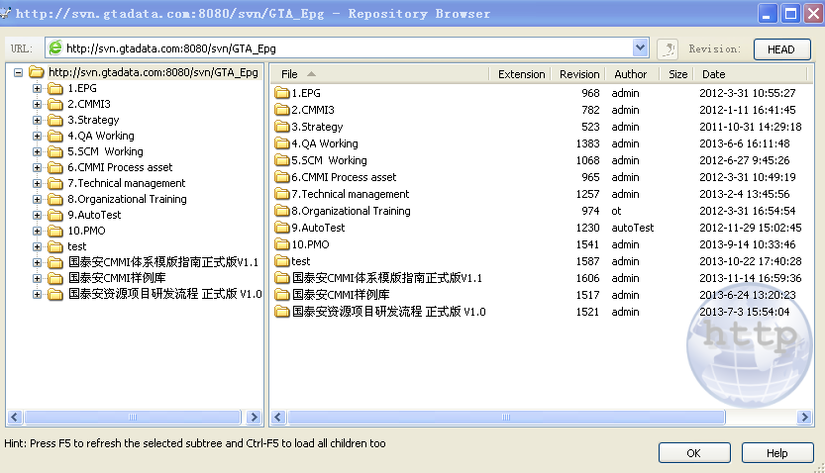
2.1 研发管理工具
配置管理工具
SVN
源码
管理
文档
管理
文档管理
源码管理

Slide 15
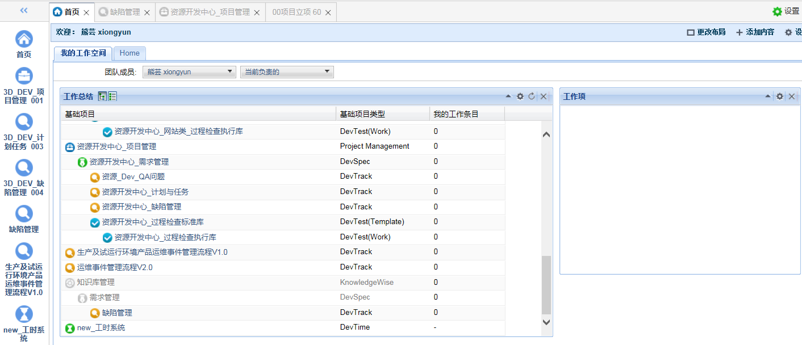
项目管理工具
Devsuite
项目管理
计划与任务
缺陷管理
质量管理
工时系统
文档管理
源码管理

Slide 16




2.2 研发体系流程
软件
研发过程体系流程
数据库
研发过程体系流程
运维
研发过程体系流程
纯3D
研发过程体系流程
动漫类
研发过程体系流程
资源类
研发过程体系流程

Slide 17
2.2 软件研发流程（瀑布式）
立项阶段
需求阶段
设计阶段
开发阶段
测试阶段
验收阶段
体验阶段
管理过程
工程过程
支撑过程
主要交付
产品立项、项目立项
项目策划
项目验收及总结
项目计划与监控 问题与风险管理 沟通管理
需求初步调研与分析
产品需求分析
可行性分析
架构设计
●需求规格评审
●项目计划评审
编码开发
需求调研与分析
系统设计
单元测试
环境准备
●可行性分析评审
●客户需求评审
●立项决策
●设计评审
用户确认测试
准出测试
集成测试
测试设计
用户培训
系统测试
●系统测试用例
评审
●代码走查
试运行
编写集成测试用例
编写手册
产品发布
●集成测试用例
评审
●文档测试
●测试报告评审
需求跟踪 缺陷管理
配置管理 质量保证 度量管理
管理
培训
客户需求列表
可行性分析报告
客户需求说明书
快速原型（可选）
立项报告（可选）
需求规格说明书
项目日程表
项目计划书
方案选择表
架构设计说明书
系统设计说明书
系统测试用例
代码
集成测试用例
转测申请单
缺陷记录
测试报告
用户/客服手册
运维手册
安装/部署手册
测试缺陷
用户测试报告
培训教材
试运行报告
验收报告
结项总结报告
产品体验计划
市场营销体验报告
用户代表体验报告
产品定价方案

Slide 18
2.2 软件研发流程（迭代式）
立项阶段
策划阶段
迭代1 迭代2‥‥迭代N
测试阶段
验收阶段
体验阶段
管理过程
工程过程
支撑过程
主要交付
产品立项、项目立项
项目策划
项目验收及总结
项目计划与监控 问题与风险管理 沟通管理
需求初步调研与分析
可行性分析
●项目计划评审
需求分析、设计、编码、测试、发布
需求调研与分析
系统测试
●可行性分析评审
●客户需求评审
●立项决策
需求分析、设计、编码、测试、发布
用户确认测试
编写手册
用户培训
需求分析、设计、编码、测试、发布
●文档测试
●测试报告评审
试运行
●需求规格评审
●设计评审
●代码走查
●用例评审
产品发布
需求跟踪 缺陷管理
配置管理 质量保证 度量管理 培训管理
客户需求列表
可行性分析报告
快速原型（可选）
立项报告（可选）
快速设计说明书
WBS
项目计划书
迭代计划
用户故事
测试计划说明书
代码
集成测试用例
系统测试用例
转测申请单
测试缺陷
测试报告
缺陷记录
测试报告
用户/客服手册
运维手册
安装/部署手册
测试缺陷
用户测试报告
培训教材
试运行报告
验收报告
项目总结报告
产品体验计划
市场营销体验报告
用户代表体验报告
产品定价方案

Slide 19
2.2 产品开发决策评审点
序号 | 决策点 | 组织者 | 关键要素
1 | 需求评审 | 产品设计中心 | 产品需求、低保真原型
2 | 概要设计评审和测试总体设计评审 | 研究院 | 概要设计、接口、UED、CBB抽取等评审，技术风险和工作量预估等；测试总体设计评审
3 | 产品验收 | 研管中心，成立专项验收委员会 | 产品项目、工程项目、产品平台项目、技术预研项目等的验收工作，内部客户必须参与，重要项目外部客户也可参与
4 | 需求变更 | 研发管理中心 | 需求变更由产品经理发起，严格评审，注意时效性和质量的平衡
5 | 技术评审 | 研究院 | 技术平台和技术预研评审（可行性、方案、资源投入等），中远期价值评审
6 | 外协评审 | 研发管理中心 | 技术指标和规范、工期、成本、法律风险、价值、验收指标等评审

Slide 20
2.3产品研发管理中心工作细则

Slide 21
2.4 信息安全
SVN、Devsuite账号的初始密码必须更新
严禁携带个人笔记本到办公区域
每日将本地已修改源码及时同步签入SVN
严禁删除、禁用、停用杀毒软件及相关安全软件
信息
安全
严禁将研发过程中的任何形式文档、压缩包、源码外泄
未经信息管理部许可，不得擅自更改任何设备的 IP 地址
严厉禁止在公司服务器及任何公司公共网络资源上进行随意操作！
严禁在没有信息管理部同事陪同下进入网络机房！
注：详细情况请参见附件信息安全管理制度

Slide 22
2.4 绩效管理
产品承
包方案
优秀
项目奖
季度
绩效奖
董事长
特别奖
事件驱动，符合条件就可以申请
每半年评选一次
每季度考核一次
事件驱动，符合条件就可以申请

Slide 23
2.5 研发活动准则1——研发明令禁止行为
不允许自己不测试就提交给测试人员
不可以私自改东西，改动了东西，一定要告诉别人
不允许自己不估算就瞎承诺，承诺了就要兑现
必须尽早报告坏消息，有问题要及时报告，不能藏着掖着
研发明令禁止的行为
不允许给团队提出超出其已度量的完成能力的任务量
不允许只提意见，不提解决方案
不允许说我能记住，不需要记录下来
不允许说我的程序没问题，是你的程序有错

Slide 24
2.5 研发活动准则2——测试人员权利
你有权利在任何时候提出关于测试、质量和过程的问题
你有权利请求并从项目团队中的任何一个人获得帮助，包括程序员、经理和客户
你有权利向客户、程序员和其它团队成员提出问题并得到及时的回答
测试人
员权利
你有权利评估测试任务并将这些包含到项目整体评估中
你有权利期望你的团队，而不仅仅是你自己，为质量和测试负责
你有权利及时获得执行测试任务时需要的工具

Slide 25

Q：关于研发流程、工具还有没有专题培训？
A：针对不同的项目类型，会有对应的专题
培训，但是Devsuite只有一个普及性
培训（资源项目除外）。
Q：是否所有的项目都需要按照前面提到的软件研发流程来研发？
A：不同业务的项目研发流程不一样，比如数据库研发就需要数据库研发流程。同时同种业务类型按照项目的规模研发流程大体一致，适时简化。
Q：是否所有的软件产品出库都向产品管理部发起申请？
A：只有公司自研软件、资源才由产品管理部负责出库，不包括公司代理、外购的软件。
Q&A
Q：目前公司采取的开发模型有哪些？
A：瀑布模型，迭代模型，敏捷Scrum模型

Slide 26
感谢您的聆听！
THANK YOU!

